Slide 1
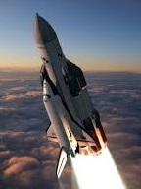
Импульс. Закон сохранения импульса.
Н. Ф. Паненко,
учитель физики ГКОУ РО
Новочеркасской специальной
школы – интерната № 33
г. Новочеркасск ,
Ростовской обл. Ростовской области
2022
ГКОУ РО «Новочер

Slide 3
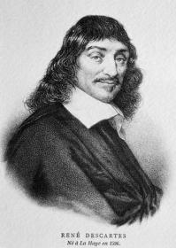
О неизменности в мире …
«Я принимаю, что во Вселенной …
есть известное количество движения,
которое никогда не увеличивается,
не уменьшается, таким образом,
если одно тело приводит в движение
другое, то теряет столько своего
движения, сколько его сообщает».
В XVII веке впервые были указаны величины, сохраняющиеся в тех или иных явлениях.

Slide 9
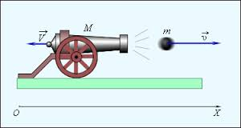
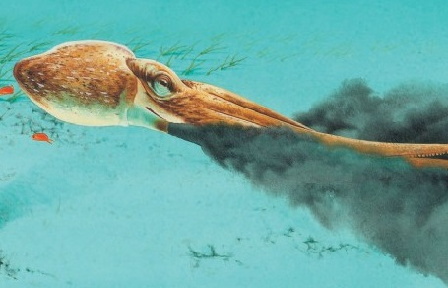
Объясните явления…

Slide 10
Если два или несколько тел взаимодействуют только между собой
( не подвергаются воздействию внешних сил), то эти тела образуют замкнутую систему.
Импульс каждого из тел, входящих в замкнутую систему может меняться в результате их взаимодействия друг с другом.
Для описания существует очень важный закон – закон сохранения импульса.

Slide 11
Закон сохранения им пульса:
Векторная сумма импульсов замкнутой системы тел не изменяется.

Slide 12
Реактивное движение
Реактивное движение —
это движение, которое
возникает при отделении
от тела некоторой его
части с определенной
скоростью.
Особенностью этого движения является то, что тело может ускоряться и тормозить без какого-либо внешнего взаимодействия с другими телами.

Slide 13
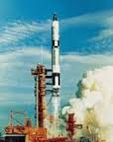
Реактивное движение, например, выполняет ракета.
Продукты сгорания при вылете получают относительно ракеты некоторую скорость. Согласно закону сохранения импульса, сама ракета получает такой же импульс, как и газ, но направленый в другую сторону. Закон сохранения импульса нужен для расчета скорости ракеты.

Slide 15
Реактивное движение в живой природе:
Реактивное движение присуще медузам, кальмарам, осьминогам и другим живым организмам.

Slide 17
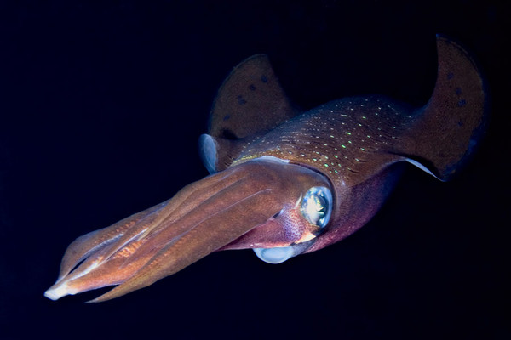

Slide 18
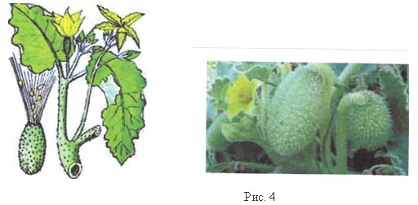

Slide 19
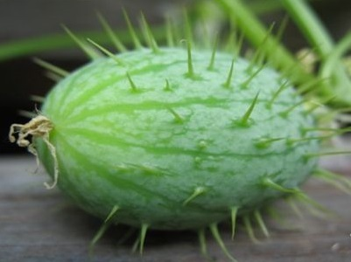
Реактивное движение можно обнаружить и в мире растений. В южных странах и на нашем побережье Черного моря произрастает растение под названием «бешеный огурец» . При созревании семян внутри плода создается
высокое давление в
результате чего плод
отделяется от подложки,
а семена с большой силой
выбрасываются наружу.
Сами огурцы при этом отлетают в противоположном направлении. Стреляет «бешеный огурец» более чем на 12 метров.

Slide 20
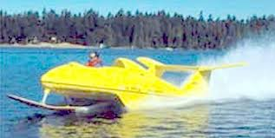
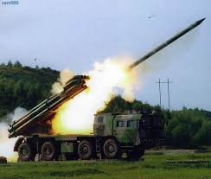
В технике реактивное движение встречается на речном
транспорте
(катер с
водометным двигателем),
в авиации, космонавтике,
военном деле.

